Slide 1

ElasticSearch 学习与使用
侯杰 /houjie95@foxmail.com

Slide 2
ElasticSearch 简介
使用 ElasticSearch API
通过 Python 实现全文检索

Slide 3
ElasticSearch
Open Source, Distributed, RESTful Search Engine

Slide 4
特点
可以作为一个大型分布式集群（数百台服务器）技术,处理PB级数据,服务大公司;也可以运行在单机上,服务小公司。
Apache Lucene是一个用Java编写的高性能，功能齐全信息检索库。Elasticsearch内部利用Lucene来构建的分布式和分析功能。提供了 REST API 的操作接口，开箱即用。
Elasticsearch在后台使用Lucene来提供最强大的全文检索，提供任何开源产品的能力。搜索自带的多语言支持，强大的查询语言，地理位置支持，上下文感知的建议，自动完成和搜索片段。
Elasticsearch允许你快速上手。简单的指定一个JSON文档将自动检测数据的结构和类型，创建一个索引，并使你的数据检索。还拥有完全控制，以自定义数据是如何被索引。

Slide 5
数据结构
data structures

Slide 6
Node
Elastic是一个分布式数据库，可以运行在多个节点上，多个节点可以组成一个集群。

Slide 7
Index
Elastic 会索引所有字段，经过处理后写入反向索引（Inverted Index），当查找时会直接查找这个索引。
Elastic数据管理的顶层就是Index(索引)，它是单个数据库的同义词。每个Index的名称必须是小写。

Slide 8
Shard
每个Index上包含多个Shard,默认是5个，分散在不同节点上，不会存在两个相同的Shard存在同一个Node上。Shard是最小的Lucene索引单元。
当Document 存储时Elastic会通过doc id进行hash来确定存储到哪一个Shard上，然后再Shard上面进行索引存储。

Slide 9
Segments
一个Index由许多独立的Segments 组成，而 Segments 则包含了文档中的Term Dictionary ,Term Index的倒排索引以及Document的字段数据。
Segments 直接提供了搜索功能，ES的一个Shard(Lucence Index)中是由大量的Segments构成的，且每一次fresh 都会产生新的Segments文件。但是这样产生的Segments会有大有小，相当碎片化。
因此在ES内部会开启一个线程，将小的Segments 合并(Merge)为一个大的Segments,减少碎片化，降低文件打开数，提升IO性能。

Slide 10
Type
用于将Document分组，但是不同的Type 需要有相同的数据结构，如果有不同的数据结构，应该存在不同的Index中。由于Type可以分组但是却要求有相同的数据结构，这样不利于查询的效率。
在6.X版中一个 Index 只可以有一个 Type ,在 7.X 版本中可以不指定 Type.

Slide 11
Document
Index 里面单条的记录成为Document(文档)，许多个Document 构成了一个Index
Document 使用JSON格式表示。同一个Index中的Document不要求使用相同的结构（Schema）,但是最好使用相同的，这样有利于提高查询效率。

Slide 12
Elasticsearch索引原理
Index Principle

Slide 13
倒排索引
Elasticsearch 索引的精髓是
> 一切设计都是为了提高搜索的性能
在插入数据的同时，会为每一个字段建立索引——倒排索引。

Slide 14
有如下要存的数据
1. The quick brown fox jumped over the lazy dog
2. Quick brown foxes leap over lazy dogs in summer
为了建立倒排索引首先将每个文档的Content分成一个个单独的词（可以称之为词条或者是Tokens）创建一个不重复的词条的排序列表。

Slide 15
得到下面的结构
term | doc_1 | doc_2
brown | X | X
dog | X | X
fox | X
in |  | X
jump | X | X
lazy | X | X
……

Slide 16
假设doc1的id为1，doc2的id为2，这个ID是Elasticsearch自建的文档ID,那么经过倒排索引之后我们得到如下的对应关系
Term Posting List
The | 【1】
quick | 【1，2】
brown | 【1，2】
fox | 【1】
leap | 【2】
over | 【1，2】
…… | ……

Slide 17
Elasticsearch为了能快速查找到某一个term，将所有的term排个序，然后使用二分法查找term,logN的查找效率，就像通过字典查找一样，这就是 Term Dictionary
Term Index
如果数据量大的话使用 Term Dictionary 依然会开销过大，放内存中不现实，因此有了Term Index，就像字典里面的索引一样。比如存储A开头的有哪些Term 存在哪一页等。可以将Term Index看作是一棵树。

Slide 18
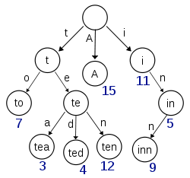
这棵树不会包含所有的Term,包含的是Term的一些前缀。通过Term Index可以快速的定位到Term Dictionary的某个offset，然后从这个位置继续进行查找。

Slide 19
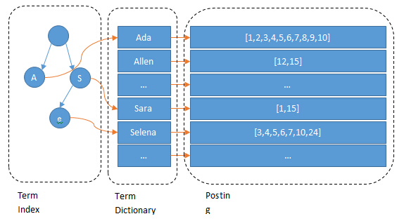
Term Index不需要存储所有的Term,存储的是Term 的前缀与Term Dictionary的block之间的关系，再结合FST的压缩技术可以将Term Index 缓存到内存中。
从Term index查到对应的Term Dictionary的block位置之后，再去磁盘上找Term，大大减少了磁盘随机读的次数。

Slide 20
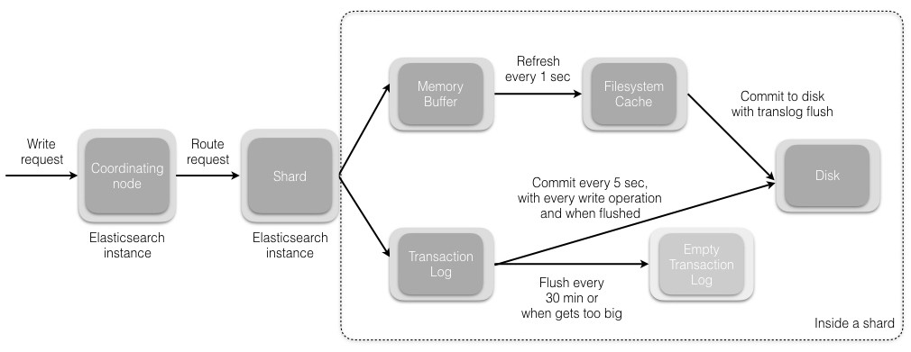
ES 存储过程

Slide 21
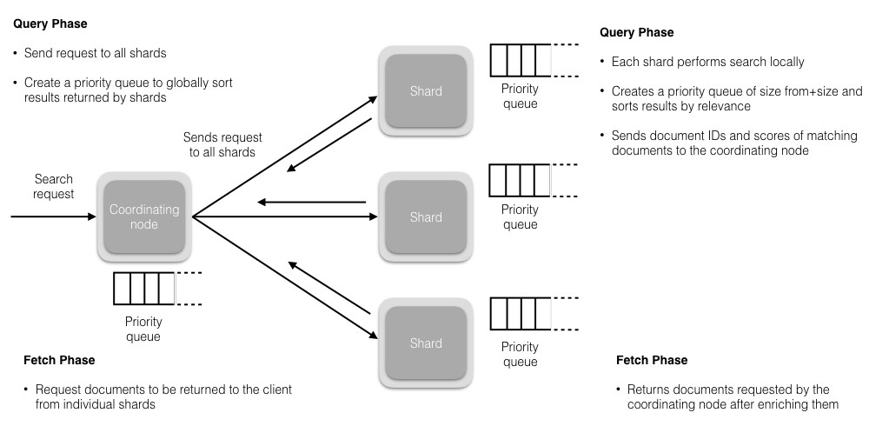
ES 读取过程

Slide 22
Elasticsearch API
RESTful API

Slide 23
索引相关
1.创建索引
curl -X PUT 'http://localhost:9200/{索引名}’
2.查看已创建的所有索引
curl -X GET 'http://localhost:9200/_cat/indices?v&pretty’
3.索引一个文档
curl -H 'Content-Type:application/json' -X POST 'http://localhost:9200/{索引名}/{type类型名}/{文档id}?pretty' -d '{"name":"test"}’
创建索引文档是可以不必先创建索引，索引文档时会自动创建搜索引（如果创建索引文档时索引不存在的情况下）。
4.删除索引
curl -X DELETE 'http://localhost:9200/{索引名}？pretty&pretty'

Slide 24
文档相关
1.索引一个文档
curl -H 'Content-Type:application/json' -X POST 'http://localhost:9200/{索引名}/{type类型名}/{文档id}?pretty' -d '{"name":"test"}’
2.查询一个文档
curl -X GET 'http://localhost:9200/{索引名}/{type类型}/{文档id}’
只查询指定的字段
curl -X GET 'localhost:9200/test_index/_doc/1/_source?pretty’
3.替换文档
curl -H 'Content-Type:application/json' -X PUT 'http://localhost:9200/{索引名}/{type类型}/{文档id}' -d '{"name":"test2"}’
4.更新文档
curl -H 'Content-Type:application/json' -X POST 'http://localhost:9200/test_index/_doc/1/_update?pretty' -d '{"doc":{"name":"test3"}}'

Slide 25
文档相关
5.更新文档同时添加新的字段
curl -H 'Content-Type:application/json' -X POST 'http://localhost:9200/test_index/_doc/1/_update?pretty' -d '{"doc":{"name":"hide","age":34}}’
6.删除文档
curl -X DELETE 'http://localhost:9200/test_index/_doc/JTt-YmoBHEwUVvFEdcB3?pretty’
删除文档（通过查询来进行删除）
curl -H 'Content-Type:application/json' -X POST 'localhost:9200/test_index/_doc/_delete_by_query?pretty' -d '{"query":{"match":{"name":"delete"}}}'

Slide 26
搜索相关
1.匹配指定字段
curl -H 'Content-Type:application/json' -X GET
'localhost:9200/bank/_search?pretty’ –d
'{"query":{"match":{"account_number":"20"}}}’
2.匹配多个字段（match匹配）
curl -H 'Content-Type:application/json' -X GET 'localhost:9200/bank/_search?pretty' -d {"query":{"match":{"address":"mill lane"}}}
3.匹配多个字段（match_phase匹配）
curl -H 'Content-Type:application/json' -X GET 'localhost:9200/bank/_search?pretty' -d {"query":{"match_phrase":{"address":"mill lane"}}}

Slide 27
Python 实现

Slide 28
搜索相关
def query_search(self, key_word):
dsl = {
'query': {
'match': {
'title': '{}'.format(key_word)
}
}
}
search = self.es.search(index='news_politics', body=dsl)
search_info = json.dumps(search, indent=2, ensure_ascii=False)
return search_info

Slide 29
搜索相关
def paging_search(self, index, page_line):
count = self.es.count(index=index)['count’]
page, page_reminder = divmod(count, page_line)
page = page if page_reminder == 0 else page+1
data_list = []
for i in range(0, page):
dsl = {
"query": {"match_all": {}},
"from": i*page_line,
"size": page_line
}
result = self.es.search(index=index, body=dsl)
data_list.append(result)
return data_list

Slide 30
搜索相关
def paging_search(self, index, page_line):
count = self.es.count(index=index)['count’]
page, page_reminder = divmod(count, page_line)
page = page if page_reminder == 0 else page+1
data_list = []
for i in range(0, page):
dsl = {
"query": {"match_all": {}},
"from": i*page_line,
"size": page_line
}
result = self.es.search(index=index, body=dsl)
data_list.append(result)
return data_list

Slide 31
ElasticSearch 性能调优
Performance Optimization

Slide 32
Linux 优化
1.关闭交换分区，防止内存置换降低性能。 将/etc/fstab 文件中包含swap的行注释掉
sed -i '/swap/s/^/#/' /etc/fstab
swapoff –a
2. 修改系统资源限制
# 单用户可以打开的最大文件数量，可以设置为官方推荐的65536或更大些 echo "* - nofile 655360" >>/etc/security/limits.conf
# 单用户内存地址空间
echo "* - as unlimited" >>/etc/security/limits.conf

Slide 33
Node优化
conf/elasticsearch.yml
适当增大写入buffer和bulk队列长度，提高写入性能和稳定性
indices.memory.index_buffer_size: 15%
thread_pool.bulk.queue_size: 1024
2. 计算disk使用量时，不考虑正在搬迁的shard
在规模比较大的集群中，可以防止新建shard时扫描所有shard的元数据，提升shard分配速度。
cluster.routing.allocation.disk.include_relocations: false

Slide 34
使用优化
1.写入数据时尽量使用下面的bulk接口批量写入，提高写入效率。每个bulk请求的doc数量设定区间推荐为1k~1w，具体可根据业务场景选取一个适当的数量。
curl -H "Content-Type:application/json" -X POST "localhost:9200/_bulk?pretty“
2.调整translog同步策略
curl -H “Content-Type:application/json” -X PUT “localhost:9200/{index名称}/" -d '{"settings": {"index": {"translog": {"sync_interval": "5s","durability": "async"}}}}'

Slide 35
使用优化
3.调整refresh_interval
curl -H “Content-Type:application/json” -X PUT “localhost:9200/{index名称}" -d '{"settings":{"index":{"refresh_interval":"30s"}}}’
4. merge并发控制
ES的一个index由多个shard组成，而一个shard其实就是一个Lucene的index，它又由多个segment组成，且Lucene会不断地把一些小的segment合并成一个大的segment，这个过程被称为merge。当节点配置的cpu核数较高时，merge占用的资源可能会偏高，影响集群的性能，可以通过下面的命令调整某个index的merge过程的并发度：
curl -H "Content-Type:application/json" -X PUT "localhost:9200/bank/_settings" -d '{"index.merge.scheduler.max_thread_count":2}'

Slide 36
使用优化
5.查看集群状态
curl -X GET "localhost:9200/_cat/health?v&pretty“
curl -X GET "localhost:9200/_cluster/health?&pretty"
6.查看索引状态
curl -X GET "localhost:9200/_cat/indices?v&pretty“
7.查看node状态
curl -X GET 'localhost:9200/_cat/nodes?v&pretty’
curl -X GET 'localhost:9200/_nodes/process?pretty'

Slide 37
Elasticsearch 安装过程

Slide 38
1.确认JDK版本（JDK>=8）
2.新建用户并切换
sudo useradd es
su es
2.下载安装包
wget https://artifacts.elastic.co/downloads/elasticsearch/elasticsearch-7.0.1-linux-x86_64.tar.gz
3.运行
cd elasticsearch-7.0.1/ && ./bin/elasticsearch

Slide 39
Thank you

